Slide 1
Análisis Exploratorio de Datos (EDA)
Datos de la población adicta

Slide 2
Carga del entorno
Se importaron librerías: pandas, numpy, matplotlib, seaborn.
• Lectura del archivo: addiction_population_data.csv
• Visualización inicial: .head(), .shape

Slide 3
Limpieza de datos
Renombrado de columnas para facilitar lectura.
• Verificación de estructura con df.info().
• Detección de duplicados con df.duplicated().sum()

Slide 4
# Renombrado de columnas
'name': 'Nombre',
'age': 'Edad',
'gender': 'Genero',
'country': 'Pais',
'city': 'Ciudad',
'education_level': 'Educacion',
'employment_status': 'S_laboral',
'annual_income_usd': 'ingresos',
'marital_status': 'Estado_civil',
'children_count': 'Numero_de_hijos',
'smokes_per_day': 'Cigarrillos_por_dia',
'drinks_per_week': 'Beber_semana',
'age_started_smoking': 'Fumar_edad',
'age_started_drinking': 'Beber_edad',
'attempts_to_quit_smoking': 'Fumar_dejar',
'attempts_to_quit_drinking': 'Beber_dejar',
'has_health_issues': 'Salud_prob',
'mental_health_status': 'Estado_de_salud_mental',
'exercise_frequency': 'Frecuencia_de_ejercicio',
'diet_quality': 'Calidad_de_la_dieta',
'sleep_hours': 'Horas_de_sueño',
'bmi': 'IMC',
'social_support': 'Apoyo_social',
'therapy_history': 'Historial_psicologica

Slide 5
Exploración de categorías
Listado de variables categóricas clave.
• Conteo del número de subniveles en cada variable.
Verificacion de coincidencia de nombres
duplicados existentes
Resumen estadístico de variables numéricas df.describe()
Relleneado de valores faltantes

Slide 6
Estadísticas y gráficos
Análisis univariado y bivariado .
• Uso de histogramas, boxplots, diagramas de dispersión.
- Comparacion cigarrillos por día según el género
- Cantidad de personas por edad
• Matrices de correlacion

Slide 7
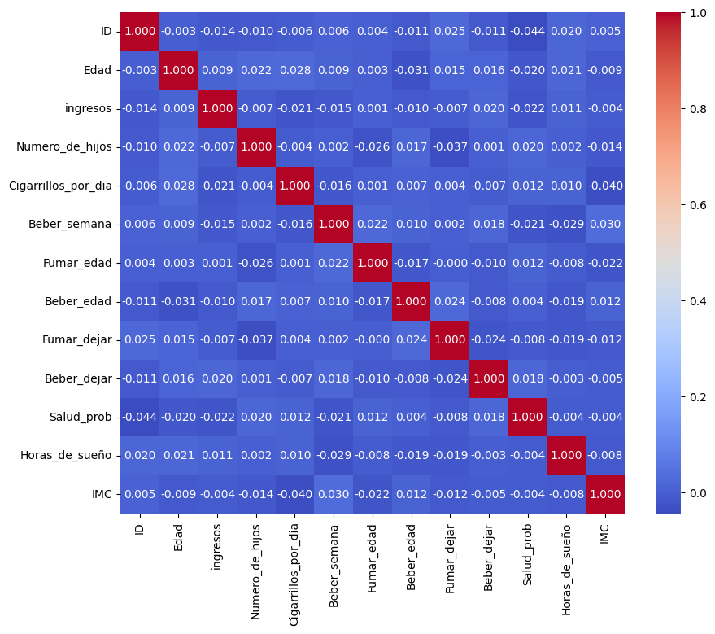

Slide 8
Analisis de la Matriz de Correlacion
* **Valores cercanos a 1 o -1** indican una correlación fuerte positiva o negativa.
* **Valores cercanos a 0** indican poca o ninguna correlación lineal.
## Análisis General de la Matriz de Correlación
### Variables técnicas
* **`Edad`, `ingresos`, `Número_de_hijos`** no tienen correlaciones destacables con otras variables (todas < 0.05), lo que sugiere **poca relación lineal directa** con factores de consumo o salud.
### **Cigarrillos por día**
* Prácticamente no está correlacionado con ninguna variable (**< 0.04**). La más alta:
* `Edad`: **0.028**
* `Salud_prob`: **0.012**
* `IMC`: **-0.04**
* Esto indica que **el número de cigarrillos por día no está fuertemente relacionado** con edad, ingresos ni salud en este conjunto de datos.

Slide 9
### **Beber por semana**
* Ligeramente negativo con:
* `Horas_de_sueño`: **-0.028**
* `Salud_prob`: **-0.021**
* Ligeramente positivo con:
* `IMC`: **0.030**
* Posible hipótesis: las personas que beben más tienden a dormir un poco menos o a tener un IMC algo más alto, pero son correlaciones muy débiles.
## Variables de inicio de consumo
### **Edad de comenzar a fumar (`Fumar_edad`)** y **edad de comenzar a beber (`Beber_edad`)**
* Muy poca correlación con el resto.
* La correlación entre ellas es **-0.017**, prácticamente nula → la edad a la que alguien comienza a fumar **no predice** cuándo empieza a beber.

Slide 10
## Salud y estilo de vida
### **Salud\_prob (problemas de salud)**
* Ligeramente negativa con:
* `Beber_semana`: **-0.021**
* `Edad`: **-0.020**
* `Cigarrillos_por_dia`: **0.012**
* Significa que **no hay relación fuerte entre problemas de salud y consumo
directo** en este conjunto, aunque podrían haber efectos no lineales o
acumulativos.
### **IMC**
* Negativa con cigarrillos (**-0.039**) → muy leve.
* Positiva con consumo de alcohol (**0.030**).
* Todas las correlaciones son débiles → habría que usar análisis más complejos
si quieres explicar IMC (como regresión múltiple o clustering).

Slide 11
## Conclusión principal
**No se observan correlaciones lineales fuertes** entre variables de edad, ingresos,
número de hijos o consumo con variables de salud o estilo de vida.
Esto sugiere:
* El fenómeno puede ser **no lineal**.
* Puede haber **interacciones ocultas** entre variables.
* El dataset podría necesitar segmentación (por edad o género) para obtener
relaciones más significativas.

Slide 12
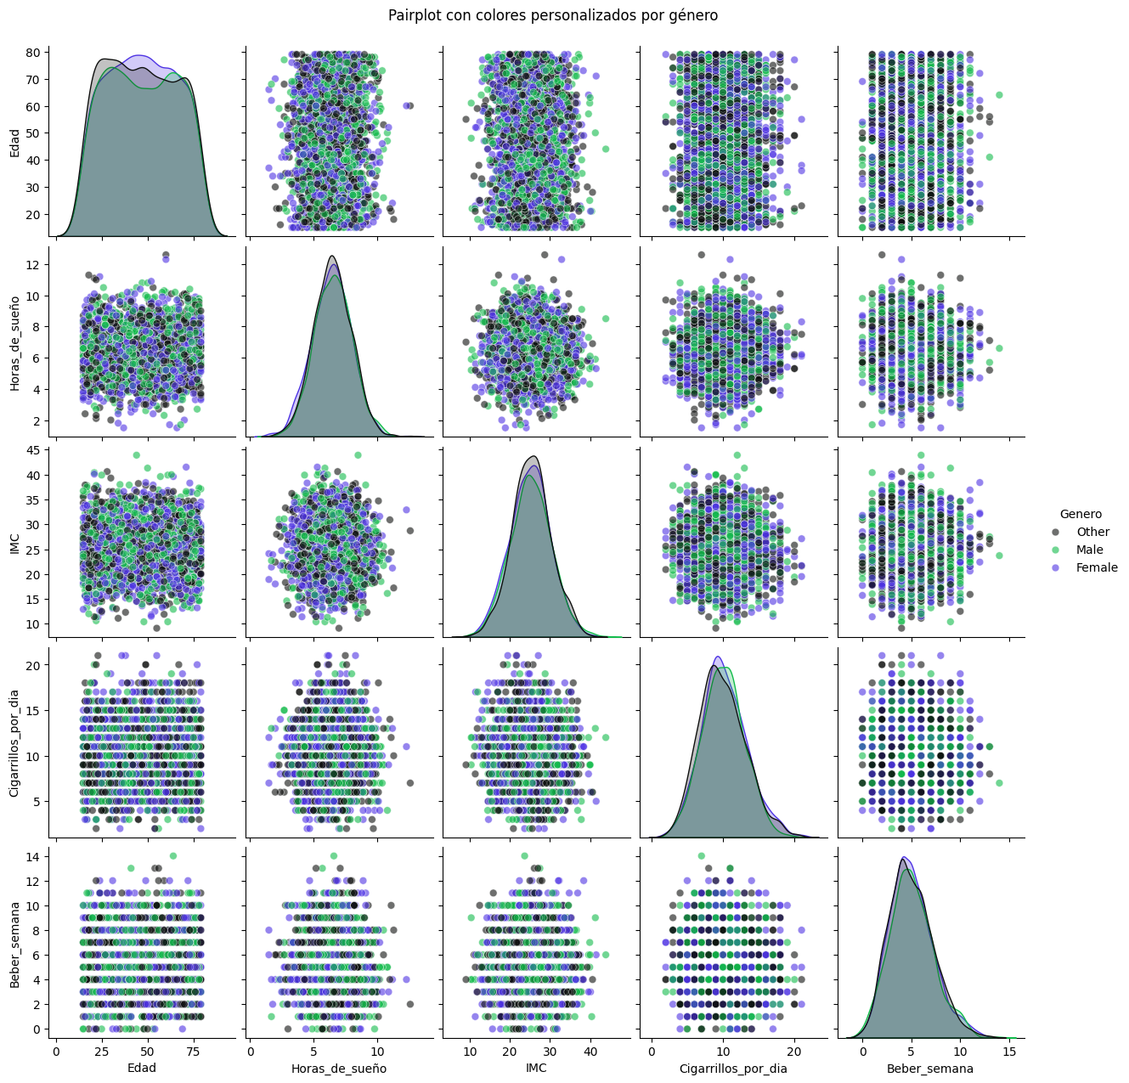

Slide 13
## 📌 **2. Correlaciones por género**
### 🚹 Hombres:
* Puede aparecer una **correlación positiva entre cigarrillos por día y salud** (peor salud = más cigarrillos).
* Podría haber mayor consumo de alcohol semanal en hombres jóvenes/adultos.
### 🚺 Mujeres:
* Tal vez se observe que **el IMC se relaciona más con horas de sueño** o **edad al comenzar a beber/fumar**.
* También es común encontrar **menos consumo de cigarrillos** pero más efectos en salud percibida.
*Conclusión:* El género puede moderar los efectos del alcohol, tabaco o sueño sobre la salud.

Slide 14
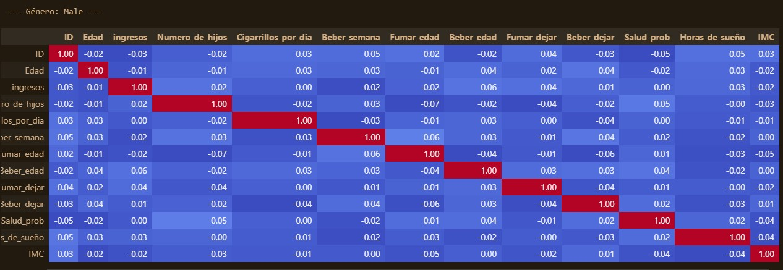
Correlaciones por **Genero** - HOMBRE

Slide 15
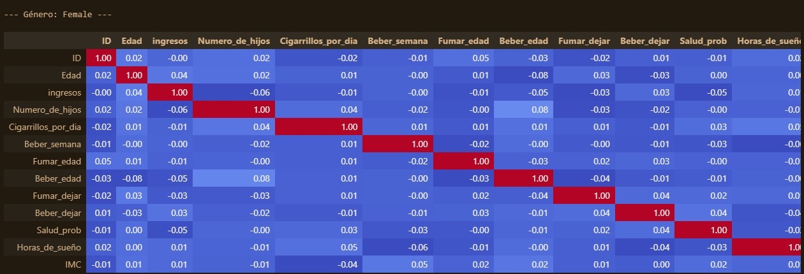
Correlaciones por **Genero** - MUJER

Slide 16
Correlaciones segmentadas por **Genero** y **Grupo de edad**
Se han generado varias matrices de correlacion de los Generos Masculino y Femenino en cada grupo de edad. Los grupos de edad creados para cada genero han sido: <=18 , 19 – 30, 32 – 45, 46 – 60, 60 +

Slide 17
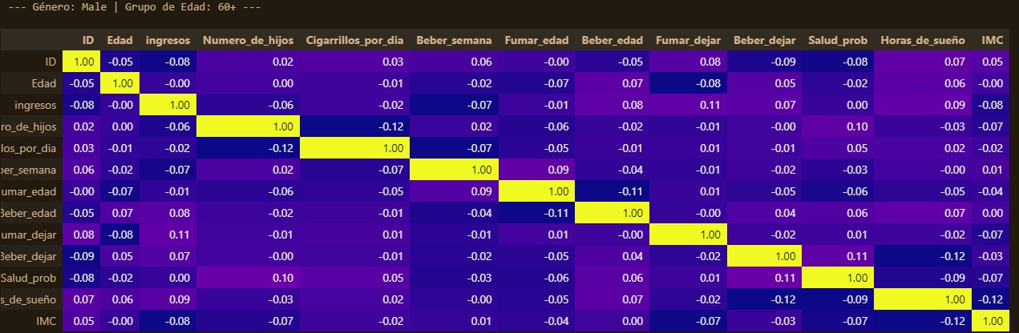
Correlacion segmentada por **Genero** y **Grupo de edad**

Slide 18
Conclusiones
** Correlaciones por grupo de edad**
| Grupo de Edad | Posibles observaciones
| ------------- | ------------------------------------------------------------------------ |
| **<=18** | Inicios más tempranos en beber/fumar. Baja frecuencia,pero preocupante. |
| **19–30** | Mayor consumo de alcohol y cigarrillos. Salud aún no muy afectada.
| **31–45** | IMC y sueño comienzan a relacionarse con salud. Inicio de síntomas.
| **46–60** | Fuerte correlación entre cigarrillos, salud y posiblemente IMC.
| **60+** | Reducción de consumo (a veces por salud). IMC y sueño claves.
*Conclusión:* **La edad cambia las relaciones entre hábitos y salud**. El efecto acumulado de años fumando/bebiendo puede empezar a reflejarse después de los 40–50 años.
## ** Comparación combinada (género + edad)**
* ¿Qué grupo consume más cigarrillos? Tal vez hombres de 30-45.
* ¿Qué grupo duerme menos? Mujeres de edad media suelen reportar menos sueño.
* ¿Hay diferencias de IMC significativas por género en mayores de 60?
* ¿Quién bebe más alcohol semanal? Suele ser hombres de 19–30

